Slide 1


Algoritmos e Complexidade
YDUQS
Professor MSc. Heleno Cardoso
E-mail: helenocardosofilho@gmail.com

Slide 2
1 – Apresentação Pessoal 2 – Visão Geral da Disciplina 3 – Objetivos/Habilidades 4 – Unidades/Conteúdos 5 – Metodologia/Avaliação 6 – Referências Bibliográficas
Agenda
Professor MSc. Heleno Cardoso

Slide 3
Apresentação Pessoal
Analista de Sistemas; Lider SCRUM; Consultor e Docente
Doutorando Aluno Especial Ciência da Computação - UFBA 2018.2
StrictoSensu-MSc em Sist e Computação - UNIFACS
LatoSensu-MBA Gestão de Informação - UNIFACS
Engenheiro Eletricista 8/9º Semestre - UniRuy (Cursando)
Licenciatura R2 Matemática
Bacharel em Ciências Estatísticas - ESEB
Processamento Dados Profissionalizante - EEEMBA

Slide 4
Visão Geral da Disciplina
A disciplina visa habilitar o discente na área da Ciência da Computação que se dedica ao estudo e desenvolvimento de técnicas em algoritmos para análise e complexidade, no que tange:
Análise de Algoritmo, Recursividade, Algoritmos de Ordenação Avançados.
Algoritmos em Árvores de Pesquisa Binária e Árvore AVL.
Algoritmos em Grafos.
Um algoritmo pode ser melhor que outro quando processa poucos dados, porém pode ser muito pior conforme o dado cresce. A Análise de complexidade nos permite medir o quão rápido um programa executa suas computações.

Slide 5
Objetivos/Habilidades
Analisar a complexidade computacional dos algoritmos aplicados, utilizando­se do conceito de Análise Assintótica, com objetivo de desenvolver habilidades de análise da eficiência e eficácia dos algoritmos.
Construir algoritmos recursivos, utilizando técnicas de programação, para desenvolver habilidades de implementação de algoritmos em pilhas de memória e interativas, além do desenvolvimento de algoritmos importantes, melhorando a legibilidade do programa.

Slide 6
Objetivos/Habilidades
Implementar algoritmos de ordenação, desenvolvidos através de exemplos e modelos propostos, a fim de propiciar uma análise comparativa da complexidade computacional desses algoritmos, além de desenvolver habilidade de escolha daquela que melhor se adequa ao projeto de algoritmos.
Aplicar algoritmos de Árvores de Pesquisas Binárias e Árvores AVL e suas principais propriedades, através dos conceitos apresentados na literatura, com o objetivo de propiciar uma análise comparativa dessas estruturas.

Slide 7
Objetivos/Habilidades
Aplicar os principais conceitos em Algoritmos de Grafos, investigando sobre as suas principais características estruturais, para desenvolver habilidades de programação e resolução de problemas combinatórios em computação.

Slide 8
Unidades/Conteúdos
Análise de Algoritmo
1.1 Algoritmos: Funções e Passagem de Parâmetros
1.2 Estrutura de Dados: Homogêneas, Heterogêneas e Ponteiro
1.3 Análise de Algoritmos: Conceitos, Notação O e Função O
1.4 Prática de Análise de Algoritmos

Slide 9
Unidades/Conteúdos
Recursividade
2.1 Definições Recursivas
2.2 Como Implementar Recursividade
2.3 Desenvolvendo Algoritmos Com Recursividade
2.4 Quando Não Usar Recursividade

Slide 10
Unidades/Conteúdos
Algoritmos de Ordenação Avançados
3.1 Análise dos Algoritmos de Ordenação Elementares
3.2 Ordenação por Intercalação (Mergesort)
3.3 Ordenação Rápida (Quicksort)
3.4 Ordenação Shellsort

Slide 11
Unidades/Conteúdos
Algoritmos em Árvores Binária e Árvore AVL
4.1 Arvore Binária de Busca: Busca, Inserção e Remoção Com Análise de
Complexidade
4.2 Percurso em Árvores Binária: Algoritmos dos Percursos em Ordem, Pós-ordem e Pré-­ordem Com Recursividade e Análise de Complexidade

Slide 12
Unidades/Conteúdos
4.3 Balanceamento de Árvore: Conceitos e Algoritmo DSW e Análise de
Complexidade
4.4 Árvore AVL: Conceitos, Propriedades e Análise de Complexidade

Slide 13
Unidades/Conteúdos
Algoritmos em Grafos (Atividade Prática Supervisionada)
5.1 Conceitos de Grafos
5.2 Representação de Grafo
5.3 Algoritmos de Busca
5.4 Algoritmo do Caminho Mínimo

Slide 14
Unidades/Conteúdos
(CRÉDITO DIGITAL)

Slide 15
Metodologia/Avaliação
Inovações Didáticas, Digitais, Metodologias Ativas e Educação Digital.
O processo de ensino-­aprendizagem será baseado em 3 etapas: a preleção, a partir da definição de uma situação problema (temática/problematização/pergunta geradora), utilização de metodologias ativas centradas no protagonismo do aluno e realização de uma atividade verificadora da aprendizagem ao final da aula.

Slide 16
Metodologia/Avaliação
Pesquisa Bibliográfica
Exercícios / Atividades Processuais
Revisão para Avaliações
Avaliando Aprendizado 1 e 2 (até 2 pontos extra)
AV (nova chance)
AVS
Média = AV

Slide 17

Avaliação
Contemplará todos os temas abordados pela disciplina e será assim composta:
I. Prova individual – peso a definir
II. Realização de atividades processuais acompanhados pelo professor da disciplina.
AV
Contemplará todos os temas abordados pela disciplina. Será composta por uma prova no formato PNI ­ Prova Nacional Integrada, com total de 10 pontos, e substituirá a nota da AV, caso seja maior.
AVS

Slide 18
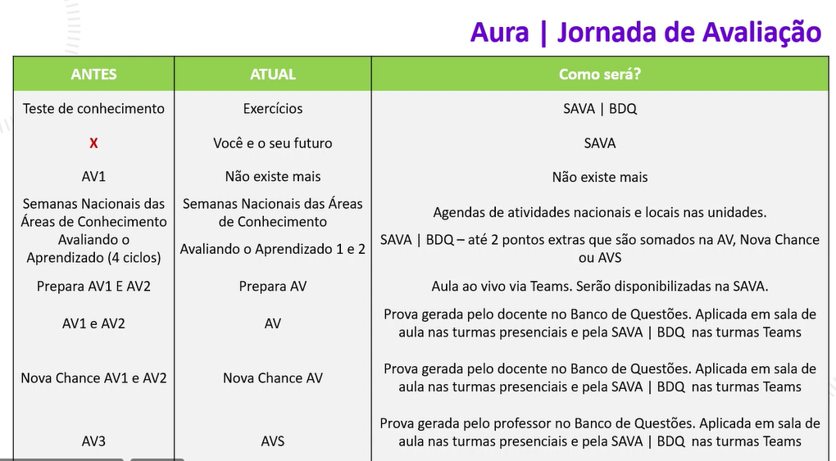

Slide 19


Calendário Acadêmico 2023.2
Avaliando o Aprendizado - ciclo 1.
AV
AVS e NF
Semana Nacional de Cursos
23 de Fevereiro
02 de Outubro a
05 de Novembro
28 de Outubro
16 a 22 de Novembro
25 a 30 de Setembro
16 a 20 de Outubro
27 de Novembro a
02 de Dezembro
Início do semestre letivo.
Avaliando o Aprendizado - ciclo 2.
Prepara AV
06 a 11 de Novembro
Nova Chance
Veteranos: 23/02
Calouros: 06/03
07 de Dezembro
Fim do semestre letivo.

Slide 20
Datas Avaliativas 2023.2
Avaliando o Aprendizado 1 (Presencial): Final/SETEMBRO
Avaliando o Aprendizado 2 (Online): 02/OUT A 05/NOV
AV (Presencial): Início/NOVEMBRO
FIM DO SEMESTRE LETIVO: 07/DEZEMBRO

Slide 21
Referências Bibliográficas
BÁSICA
Jayme Luiz Szwarcfiter, Lilian markezon. Estruturas de Dados e Seus Algoritmos, 3rd Edition.
[BV:MB]. 3a Edição. Rio de Janeiro: LTC
Disponível em:
https://integrada.minhabiblioteca.com.br/#/books/978­85­216­2995­-5/cfi/6/8!/4/2/4@0:0
Nivio Ziviane. Projeto de algoritmos: com implementações em Java e C++. [BV:MB]. São Paulo:
Cengage Learning
Disponível em:
https://integrada.minhabiblioteca.com.br/#/books/9788522108213/cfi/2!/4/4@0.00:49.1

Slide 22
Referências Bibliográficas
BÁSICA
Thomas H. Cormen; Charles E. Leiserson; Ronald L. Rivest; Stein, Clifford. Algoritmos: Teoria e Prática [BV:PE]. Rio de Janeiro: Elsevier Editora Ltda, 2012.
Disponível em: https://integrada.minhabiblioteca.com.br/#/books/9788595158092/cfi/6/4!/4/2/2@0:0

Slide 23
Referências Bibliográficas
COMPLEMENTAR
Ascencio, Ana Fernanda Gomes; Araújo, Graziela Santos de. Estruturas de Dados. Algoritmos,
Análise da Complexidade e Implementações em Java e C/C++ [BV:PE]. São Paulo: Pearson
Disponível em: https://plataforma.bvirtual.com.br/Leitor/Publicacao/1995/pdf
Drozdek, Adam. Estrutura de dados e algoritmos em C++ / Adam Drozdek ; tradução: Roberto
Enrique Romero Torrejon; revisão técnica: Flávio Soares Corrêa da Silva. [BV:MB]. São Paulo:
4a Edição
Disponível em:
https://integrada.minhabiblioteca.com.br/#/books/9788522126651/cfi/0!/4/4@0.00:0.00

Slide 24
Referências Bibliográficas
COMPLEMENTAR
NICOLETTI, Maria do Carmo; HRUSCHKA, Estevan. Fundamentos da Teoria dos Grafos para
Computação [BV:MB]. Rio de Janeiro: Grupo GEN, 2018.
Disponível em: https://integrada.minhabiblioteca.com.br/#/books/9788521634775/cfi/6/10!/4/2@0:0
Nivio Ziviane. Projeto de Algoritmos: com Implementações em Pascal e C. [MB:PE]. 3ª edição
revista e ampliada.. São Paulo: Cengage Learning Brasil
Disponível em: https://integrada.minhabiblioteca.com.br/books/9788522126590

Slide 25
Referências Bibliográficas
COMPLEMENTAR
Thomas H. Cormen. Desmistificando Algoritmos. [BV:MB]. Rio de Janeiro: Elsevier Editora Ltda
Disponível em:
https://integrada.minhabiblioteca.com.br/#/books/9788595153929/cfi/6/10!/4/2/2@0:0

Slide 26
Algoritmos e Complexidade
YDUQS
Professor M.Sc. Heleno Cardoso

